Slide 2
Energetikai távközlés
Kormányzati távközlés
2
2021. 04. 19.

Slide 3
 | 2012: az MVM NET Zrt. létrejötte
 | Az MVM Zrt. – az EU ITO-modell direktíváinak megfelelően – telekommunikációs eszközvagyonának tulajdon- és fenntartási jogát átruházta leányvállalatára, az MVM NET Zrt.-re.
MAVIR |  | NTG | NIIFI/KIFÜ
Az MVM NET elsődleges feladata az országos kiterjedésű optikai gerinchálozat és az erre épülő Magyar Villamosenergia-ipari Átviteli Rendszerirányító Zrt. (MAVIR) rendszerirányítás távközlési igényeit kiszolgáló teljesen zárt és redundáns SDH-hálózatok fejlesztése és üzemeltetése |  | A 346/2010. kormányrendeletben meghatározott célok eléréséhez az MVM NET kapott megbízást az állami érdekkörbe kerülő NTG megvalósítására, amit azóta is az igényeknek megfelelően folyamatosan fejleszt és üzemeltet | A vállalat alapításával egy időben a Nemzeti Információs Infrastruktúra Fejlesztési Intézet kiszolgálása is megkezdődött a HBONE és a Sulinet összeköttetések piaci szereplőktől történő átvételével, amelyet azóta is az igényeknek megfelelően folyamatosan fejleszt és üzemeltet
 | NIS
 | 2014-ben a kormányzat által rögzített Nemzeti Infokommunikációs Stratégia (NIS) egyik legfontosabb prioritása az állami tulajdonú távközlési hálózatok konszolidációja, aminek megvalósítása az MVM NET feladata.
3
2021. 04. 19.

Slide 4
Az idén 10. születésnapját ünneplő Nemzeti Távközlési Gerinchálózat mára a Gigabites Magyarország digitális infrastruktúrájának alapkövévé vált
5
G
Év | Végpontszám | Gerinchálózati kapacitás | Átlagos végponti sávszélesség
2011 | 2 187 | 1 Gbps | 3,54 Mbps
2015 | 6 893 | 10 Gbps | 15,3 Mbps
2018 | 8 381 | 10-40 Gbps | 24,3 Mbps
2022 | 12 954 | 40-100 Gbps | 30 Mbps
Forrás: Az NTG helye a Gigabit társadalom fejlesztésében - NISZ 2018

Slide 5
L7
L6
L5
Alkalmazások
L4
L3
Alapszolgáltatás
L2
L1
Infrastruktúra
OSI modell
Csoporton
belül
B2G kijelölt
B2G egyéb
B2B
B2C

Slide 6
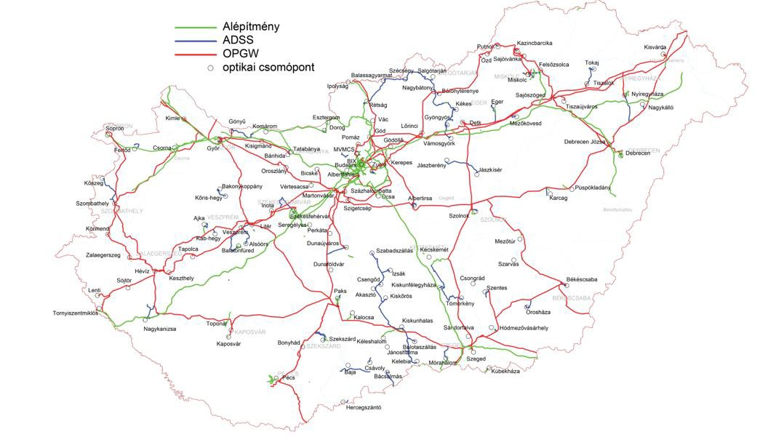
Teljes nyomvonalhossz: 9 604
Saját tulajdon
Nem saját tulajdon
6 534 km
3 070 km
OPGW | ADSS | Egyéb
4 131 km | 1 147 km | 1 256 km
24-288 szál | 24/7/365 | 99,99%

Slide 7
(D)WDM hálózat
Közös KIFÜ – MVM NET node-ok: 39 db | KIFÜ – NIIF node-ok: 34 db | MVM NET node-ok: 49 db | KHP keretében új MVM NET node-ok: 23 db
NAV_Hungaria _008 |  | NAV_Lajos _007
MVM_Szh_18 2 |  | God_183
Balassagyarmat_87 |  | Szécsény_88
Becs_101 |  | Pozsony_102
Banhida_156
Zuglo2_184
Vac_222
Gyor_131
Dorog_155
N.batony_140
Sajoivanka_141
Miskolc_142
Miskolc_220
Országos hálózat, 100+ helyszínen
Banhida_OVIT_ 109
MVM_Szh_16 2
God_164
Vac_139
Ozzd_152
Sopron_214
Sopron_130
Oroszlany_132
Iskola_u_163
Paszto_89
BIX_179
Zuglo2_178
Eger_219
Sajoszoged_137
Wigner DC2_1
Wigner
_230
ORFK_003
Záhony
Gyor_215
Tatabanya_216
81
Victor_Hugo_ 201
Homogén eszközpark
Szombath_213
Szombath_129
Albertfalva_11 3
Sztaki_ BME_2 231 32
ELTE_2 33
Hungaria_ 107
Zuglo_120
Godollo_121
Lorinci_122
Gyongyos_123
Detk_124
Eger_138
Vásárosnamény
Mátészalka
Nyírbátor
Nyíradony
Dataplex_106
Dataneum
_108
Ungvar_UP C_104
Tiisszzalok
Kisvarda_154
Körmend
Szfv_229
Sz igetszt,_ 111
Ocsa_10 5
Hungarori ng_180
Godollo_211
Gyongyos_210
Jaszbereny_209
Ajka_114
Monor_90
Jaszbereny_125
Magas átviteli kapacitású
összeköttetések
Zalaegerszg_128
Sz fv_171
Marton_119
Cegled_91
Zalaegerszg_212
Veszprem_202
Szfv_103
Albertirsa_133
Szolnok MÁK
Szolnok_208
Nyiregy_136
Nyiregyhaza_21 8
Literr_157
Dunaujv_206
Kecskemét_207
Dunaujv_112
Szolnok_126
Keszthely_117
Tapolca_158
Veszprem_118
Szabadszáll_149
Kecskemét_127
Karcag_134
600+ szolgáltatás
Keszthely_203
Siófok
Debrecen_135
Debrecen MRFK
Heviz_159
Fonyod_85
Kaposvar_205
Paks_115
Kiskőrös_166
Szabadsz_172
Kecskemét_167
Kiskunfélegyház a_168
Szentes_169
Debrecen_234
Debrecen_217
Sojtor_151
N.kanizsa_110
Toponar_116
Kiskunhalas_14 4
Gyomaendrod_99
Magas szintű SLA
N.kanzsa_204
Szekszard_143
Orosháza_170
GINOP keretén belül bővített MVM NET node-ok: 23 db
MVM NET node-ok: 49db KIFÜ/NIIF node-ok: 34db
Közös KIFÜ-MVMNET node-ok: 39db
Lenti
Kaposvár MÁK
Csávoly_165
Sandorfalva_14 5
Szeged_225
Mezotur_148
Letenye
Baja_161
Szeged_ELI_235
Hodmvh_146
Bekescsaba_147
Barcs_81
Szigetvar_82
Szentlőrinc_83
Pécs MRFK_84
Szekszard_224
Hodmvh_226
Bekescsaba_227
Szarvas_228
Pecs_223
Pecs_150
Bonyhad_160

Slide 8
IP MPLS hálózat
IP technológiájú rendszerek
Seamless MPLS architektúra - szolgáltatói overlay
Multicast VPN támogatás
IPv6 támogatás
Legacy TDM szolgáltatás támogatás (CESoPSN, SATOP)
Szinkron, PTP-1588v2
DDoS védelem
Távközlési hálózat – IP/MPLS routerek >2000 darab elem
Nagyvállalti szolgáltatások - switch, tűzfal, VPN Mobil szolgáltatások – mobile core (PGW, SGW, MME, HSS)
Szolgáltatói védelem – DDoS (out-of-path, inline)
DevOps működési modell

Slide 9
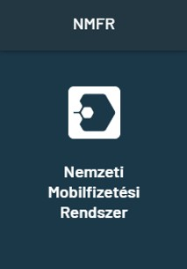
Az MVM NET az állami-kormányzati szektor legnagyobb távközlési beszállítója. Az MVM NET hálózata ad otthont sok kritikus kormányzati szolgáltatásnak, több állami informatikai rendszer működéséhez biztosít távközlési szolgáltatásokat.
NTG - Nemzeti Távközlési Gerinchálózat szolgáltatásai (készenléti szervek, állami intézmények, e-közigazgatás)
ESR112 - Egységes Segélyhívó Rendszer központok
EDR - Pro-M TETRA kapcsolatok
Hungarocontrol légiirányítás hazai és nemzetközi kapcsolatai
HU-GO - Elektronikus Útdíjszedési Rendszer
EKAER - Elektronikus Közúti Áruforgalom Ellenőrző Rendszer
NMFR - Nemzeti Mobilfizetési Rendszer
TSM - Elektronikus Közúti Áruforgalom Ellenőrző Rendszer
NEJP - Nemzeti Elektronikus Jegyrendszer Platform
Ideiglenes Biztonsági Határzár (IBH)
Villamos energetikai ipar (MVM - NKM, MAVIR, MVMI, GTER)

Slide 10
Automatikus
monitorozó rendszer
Kiemelkedően magas SLA
A hálózatainkon jellemzően minimum 99,5%-os, de nem ritkán magasabb (99,6–99,99) rendelkezésre állást garantálunk, amely kiemelkedő a magyar távközlési piacon.
24/7/365
Proaktív szemlélet
A hálózati üzembiztonság növelése, az üzemzavar-elhárítási idők csökkentése érdekében ernyő menedzsment rendszert üzemeltetünk, ahol minden hálózatot érintő információ, esemény megjelenik
Az üzemeltető személyzet 24/7 időtartamban monitorozza a különbőző technológiájú rendszereket és hiba korrelációt végezve beazonosítja a gyökér okot
Kritikus, magas rendelkezésre állású szolgáltatások üzemeltetése megkívánja már a hibák észlelésekor vagy azt megelőzőan a hibajavítási folyamat elindítását

Slide 11
HATÁSOK | AKCIÓK | KÖVETKEZTETÉSEK
30-50%-kal megugró sávszélesség rövid időn belül Reggeli csúcsidőszak megjelenése az esti mellett Hétvége-hétköznap közötti különbség eltűnése Nemzetközi forgalmak arányának növekedése Internet szolgáltatások kritikussá válása Szaporodó volumetrikus DDoS támadások Tömeges sávszélesség emelés megrendelések | Internet upstream szerződések újrakötése (flat-rate helyett burst opció) A legnagyobb forgalmi források (autonóm hálózatok) beazonosítása Meglévő privat-peering kapacitások bővítése, újak kialakítása (Google, Amazon, Microsoft, stb.) Gerinchálózati linkek megerősítése, új 100Gbps kapcsolatok kialakítása, n x 10Gbps kapcsolatok bővítése Qos felülvizsgálata, finomhangolása DDoS védelem bekapcsolás ügyféligény esetén | Kapacitás gazdálkodás kulcsfontosságú Kapacitás tartalékok fenntartása nélkülözhetetlen Fejlesztési készletek elkülönítése indokolt Rugalmas internet upstream szerződésekre váltás, bővítési opcióval szükséges Hálózatbiztonság, szolgáltatásbiztonság megerősítése DDoS védelem fontosabb mint bármikor!
Az MVM NET két „Internet Edge” routerének összesített forgalma a pandémia időszaka alatt

Slide 12
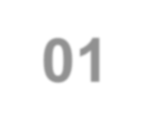
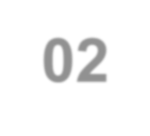
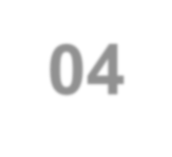
01
HÁLÓZATFEJLESZTÉS
az NTG földrajzi kiterjesztése és kapacitásbővítése (járási központ aggregációk)
KHP projekt:
28 db megvalósult új járási szintű aggregációs csomópont
20 db új járási szintű aggregáció kialakítása 2021-ben
összesen 400 km új optikai hálózat építése 2022 végéig
02
KONSZOLIDÁCIÓ
az állami tulajdonú távközlési hálózatok konszolidációjának folytatása (Közút, MÁV)
Közút hálózatok vagyonkezelésbe vétele
állami távközlési alapinfrastruktúra biztosítása egy kézben
03
DSO EGYÜTTMŰKÖDÉSEK
DSO-kal közös optikai hálózatfejlesztések
üzemviteli optikai távközlési hálózat fejlesztése alállomás fókusszal
KÖF/KIF hálózaton optikai (FTTH) hálózat építése a réz alapú hálózatok kiváltására
közös infrastruktúra biztosítása SMART projektekhez
04
5G
az állami szerepvállalás támogatása az 5G projektekben
5G kiscellás mintaprojektekben történő sikeres részvétel

